Slide 1

مهارتهای مقابله با استرس

Slide 2
استرس چیست ؟
تجربه هیجانی منفی به همراه تغییرات :
بیوشیمایی
شناختی
رفتاری
روان شناختی

Slide 3
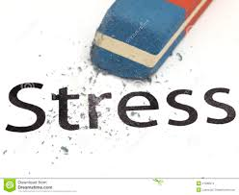
مقابله با استرس

Slide 4
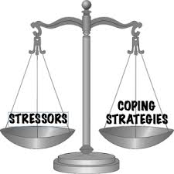
مقابله: کنترل و اداره عوامل درونی و عوامل بیرونی
عوامل درونی
بیماریهای جسمی
صفات شخصیتی
عوامل بیرونی
محرک
بیماریهای روانپزشکی
فشار اجتماعی
ارتباطات

Slide 5
ارام سازی
مدیریت زمان
اموزش رفتار قاطعانه
حل مساله
مقایله با افکار منفی
دقت در ارتباطات بین فردی
مدیریت استرس مستلزم تغییر در سبک زندگی است
راهبردهای مقابله با استرس

Slide 6
